Slide 1

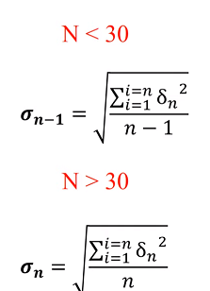
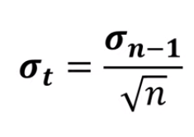
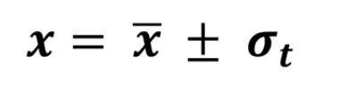
Incertidumbre
Notes:
Encuestas de satisfacción

Slide 2
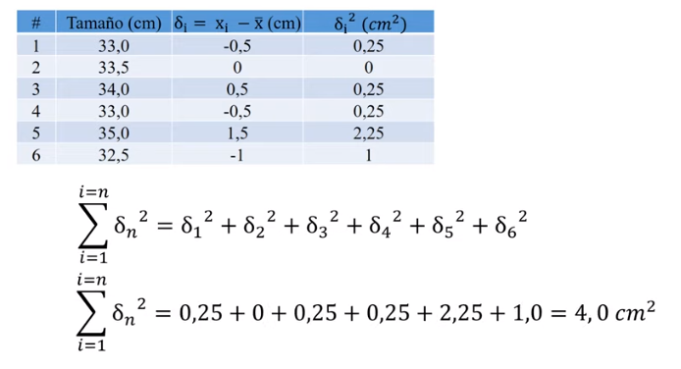
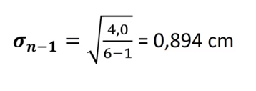
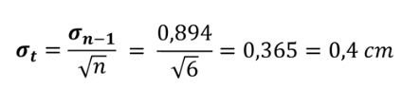

Incertidumbre
Notes:
Encuestas de satisfacción

Slide 3

Control de datos
Software validado
Protección de información
Mantenimiento de equipos
Notes:
Encuestas de satisfacción

Slide 4

Equipos
Permanentes
Identificado
Calibrados
Programa anual, identificar fechas
LAB
Personal autorizado
Nuevos
Probados y calibrados
Manual disponible
Notes:
Encuestas de satisfacción

Slide 5
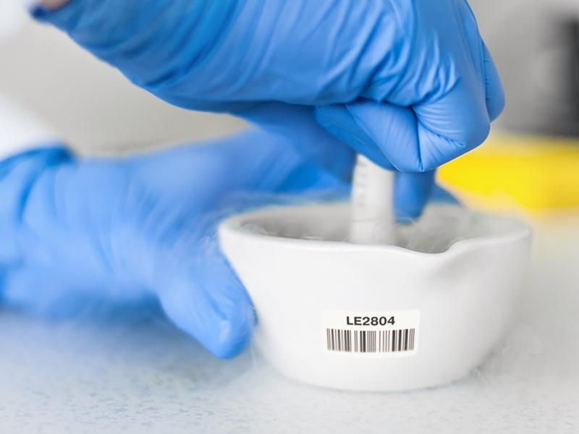
Equipos
Identificación (eq. y softw.)
Daños
Fabricante, modelo, serie
Plan mantenimiento
Verificaciones
Instrucciones ref. de ubicación
Ubicación
Notes:
Encuestas de satisfacción

Slide 6


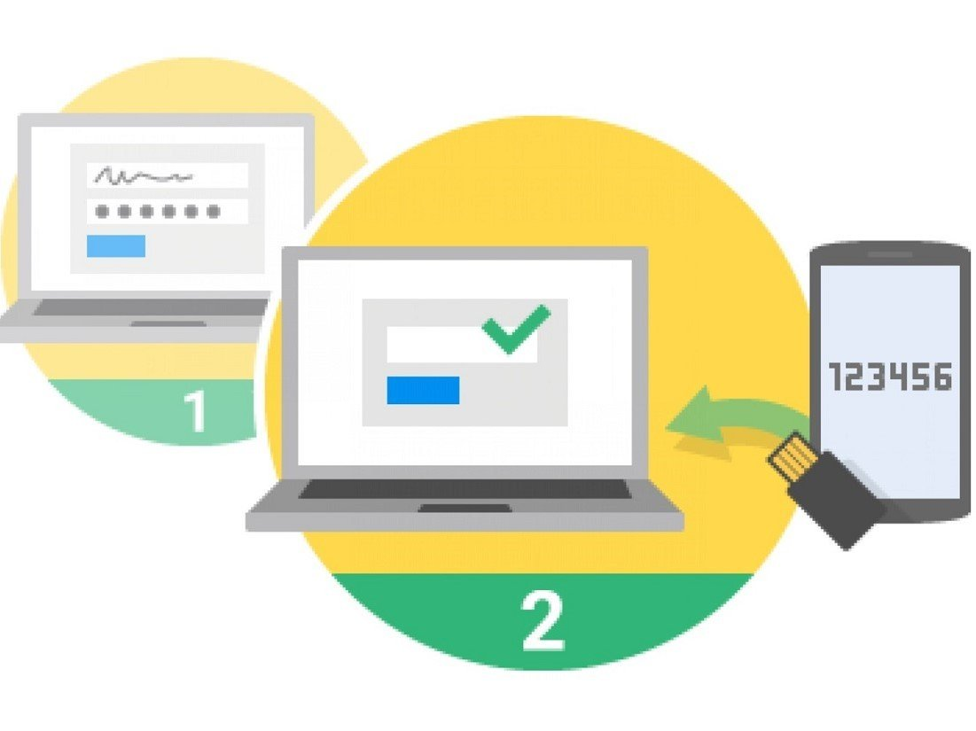
Equipos
  Correcto funcionamiento, sobre todo no permanentes
  Identificar como fuera de servicio
  Antes de reintegrarse al servicio
Instrucciones de transporte
Defectuosos
Verificación
Notes:
Encuestas de satisfacción

Slide 7


Trazabilidad
Notes:
Encuestas de satisfacción

Slide 8
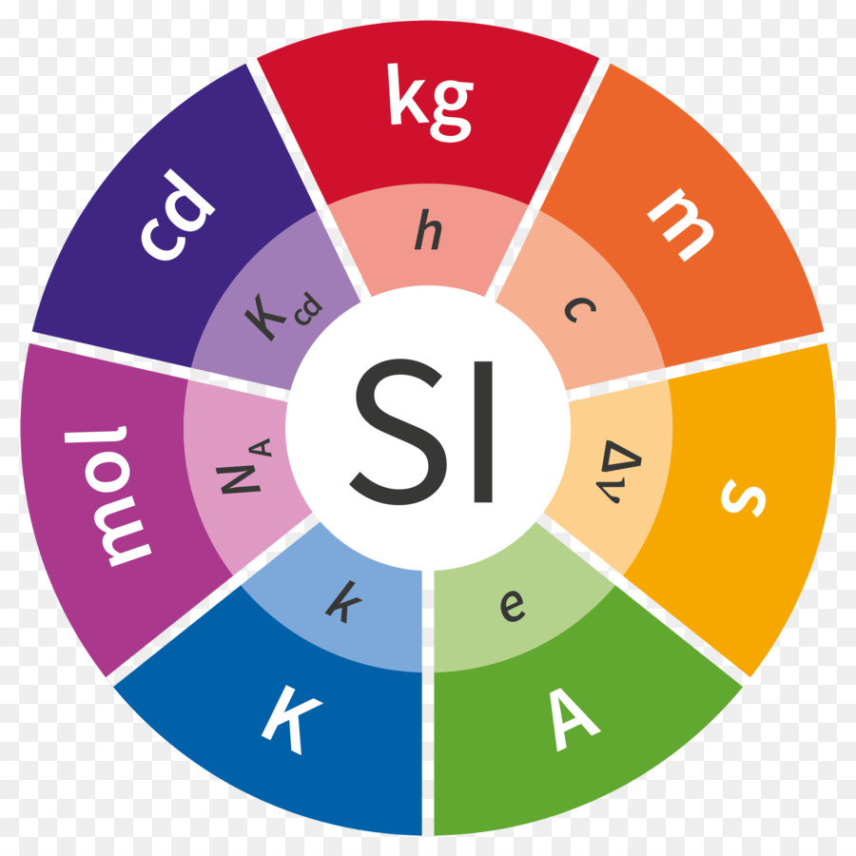
Trazabilidad, calibración
Primarios
Cadena ininterrumpida de calibraciones
Patrones nacionales
Patrones
Secundarios
Entes metrológicos privados
Notes:
Encuestas de satisfacción

Slide 9


Trazabilidad, calibración
COMPETENTE
Notes:
Encuestas de satisfacción

Slide 10

Trazabilidad, calibración
Materiales de referencia certificados
MEDIDAS no SI
Inter laboratorios
Métodos especificados acordados
Notes:
Encuestas de satisfacción

Slide 11

Trazabilidad, ensayos
Equipo
Emitir incertidumbre
Patrones de referencia
Notes:
Encuestas de satisfacción

Slide 12

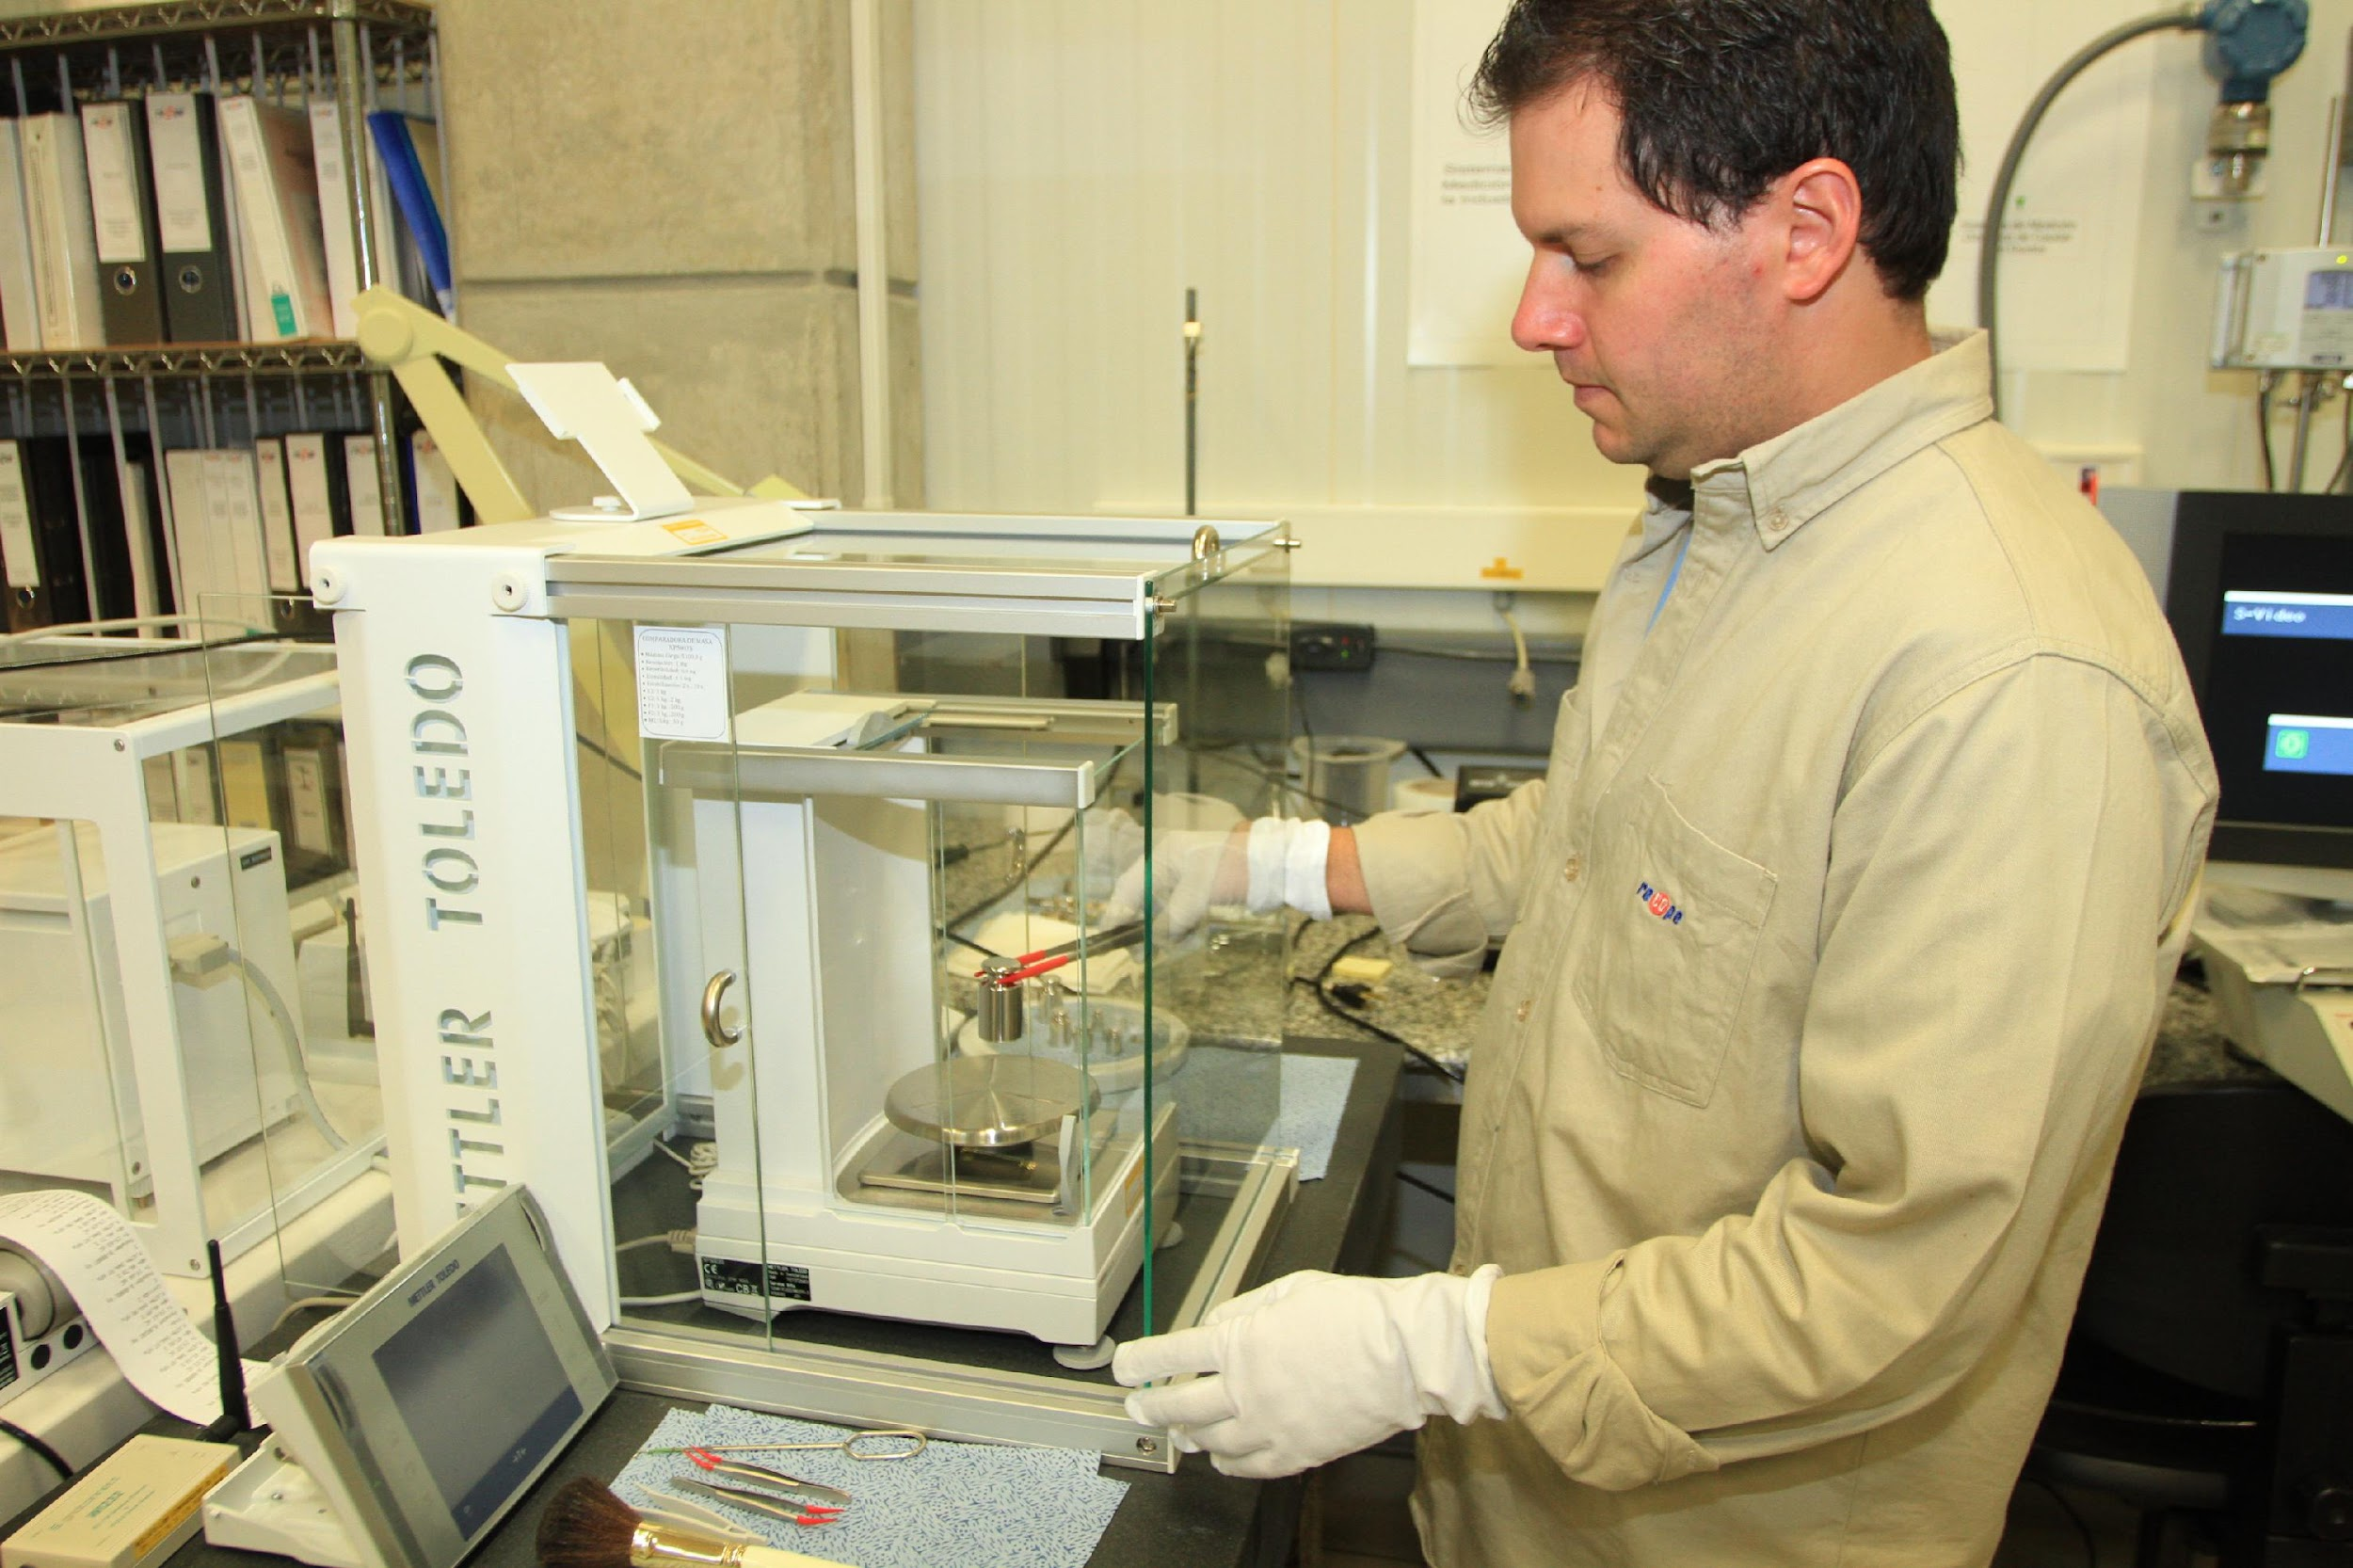

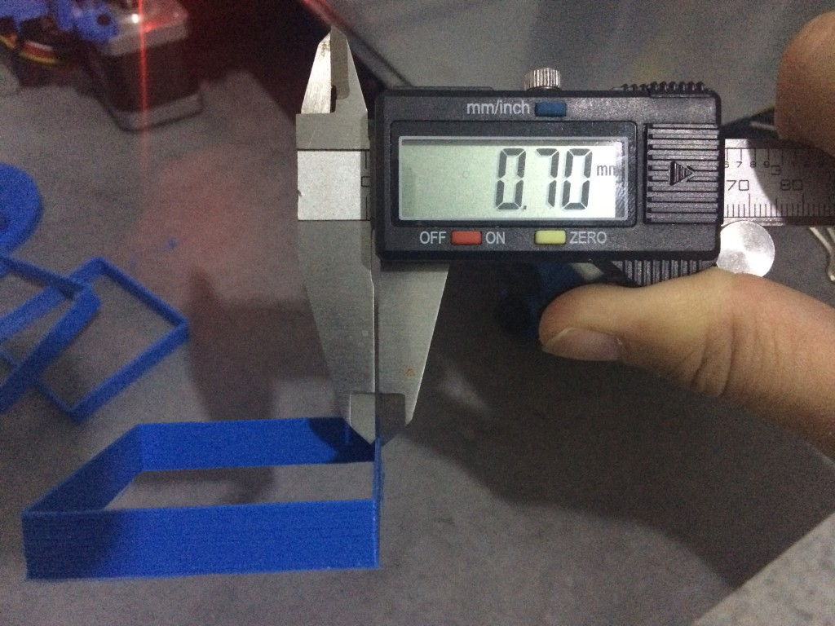
Trazabilidad, patrones
CALIBRADOS
USO ÚNICO FIN
ANTES Y DESPUES DE USO DEBEN SER CALIBRADOS
Notes:
Encuestas de satisfacción

Slide 13
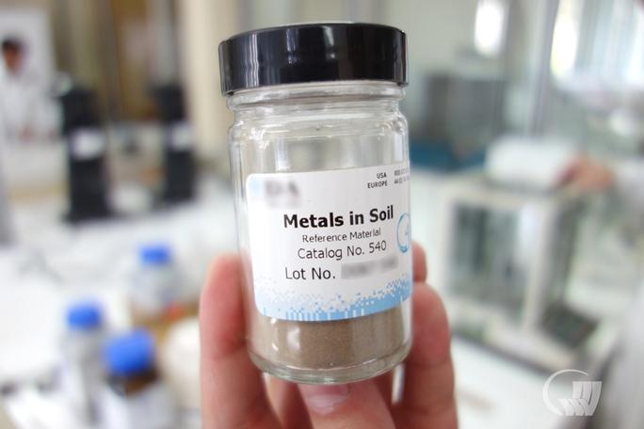
Trazabilidad, materiales de referencia
Unidades SI
Materiales de referencia certificados
Notes:
Encuestas de satisfacción

Slide 14

Trazabilidad, cuidados
Verificaciones intermedias
Transporte
Almacenamiento, evitar contaminación
Notes:
Encuestas de satisfacción

Slide 15
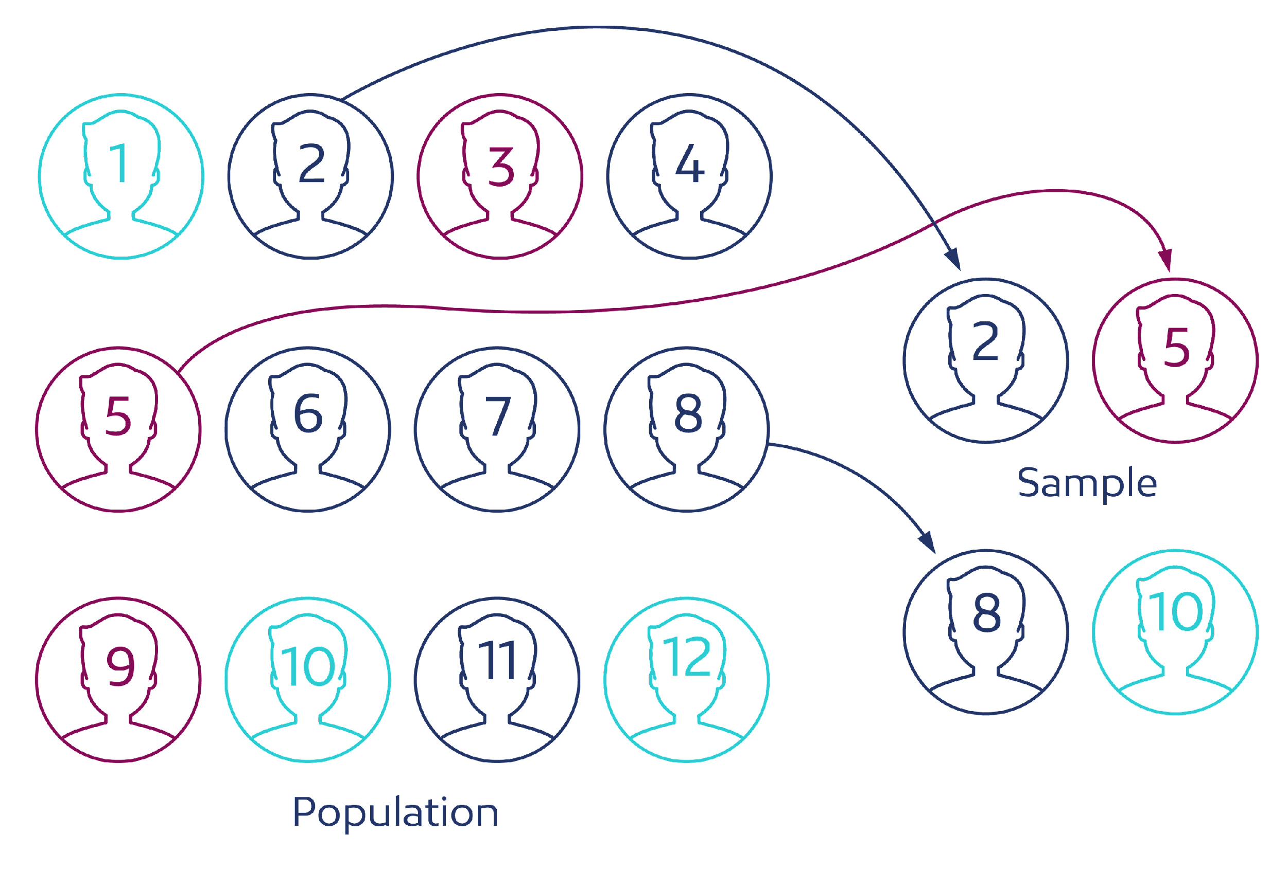
Muestreo
Representativo
De acuerdo a la especificación
Depende de la disponibilidad (forense)
Notes:
Encuestas de satisfacción

Slide 16


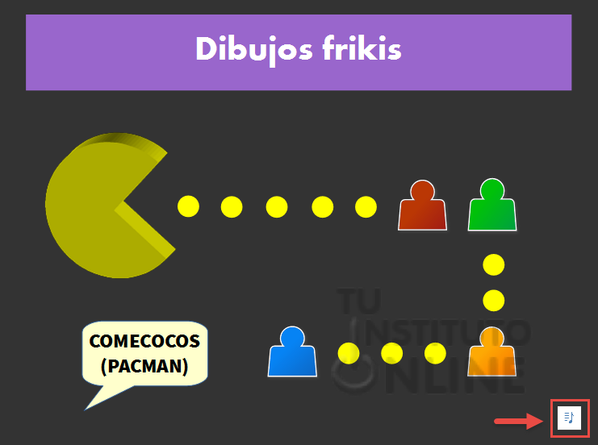
Muestreo
Plan de muestreo
Válido estadística
Pasos toma de muestra
Notes:
Encuestas de satisfacción

Slide 17

Muestreo, plan de muestreo
Número de unidades a inspeccionarse, correspondientes a un lote a ser analizado.
Escoger AQL y Nivel de inspección
Inspección por variables
Inspección por atributos
Notes:
Encuestas de satisfacción

Slide 18
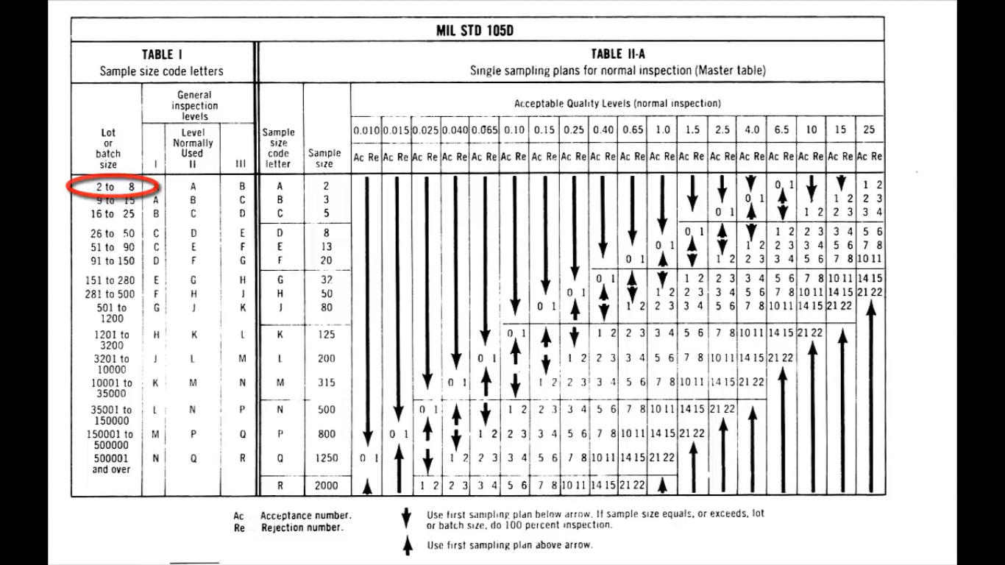
Muestreo, estadística
Notes:
Encuestas de satisfacción

Slide 19
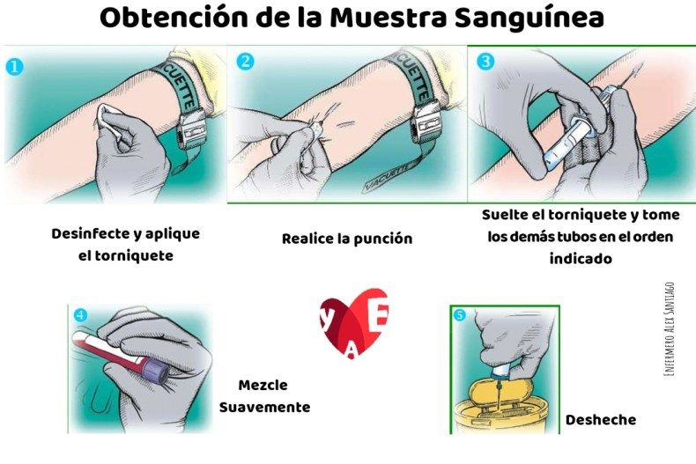
Muestreo, pasos
Notes:
Encuestas de satisfacción

Slide 20


Manipulación de ítems
Transporte
Toma de muestra
Laboratorio
Almacenamiento
Notes:
Encuestas de satisfacción

Slide 21

Manipulación de ítems, identificación
Codificar al ingreso
Novedades: comunicar al cliente antes de proceder
Código único - documentación
Conservación – seguridad – condiciones específicas
Evitar confusiones
Notes:
Encuestas de satisfacción

Slide 22



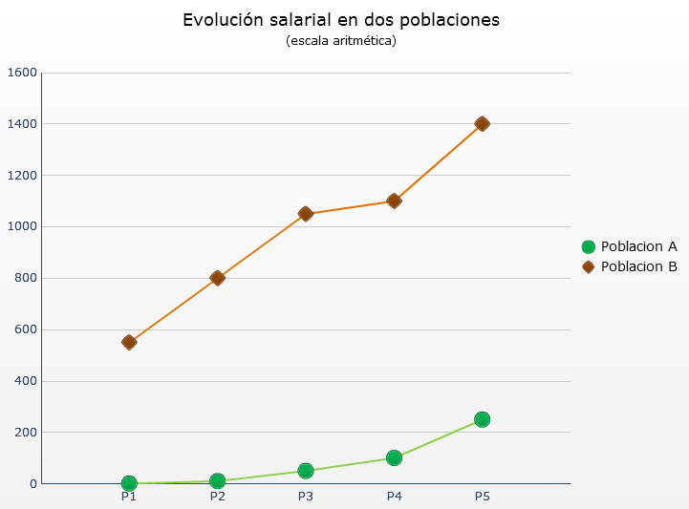
Aseguramiento de calidad de resultados
Uso de materiales de referencia
Estadísticas
Tendencias
Inter laboratorios
Seguimiento
Repeticiones
Resultados
Correlaciones
Notes:
Encuestas de satisfacción

Slide 23



Informe de resultados
Claros
Informes o certificados
Papel o electrónicos
Notes:
Encuestas de satisfacción

Slide 24
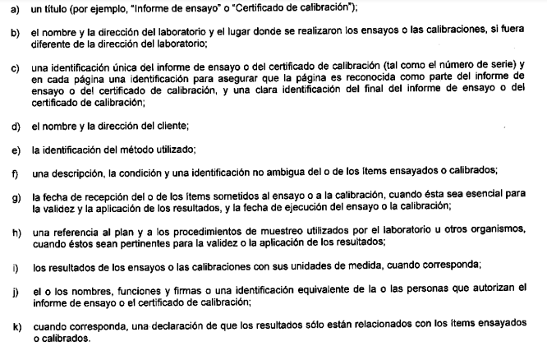
Informe de resultados ensayos y calibración
Claros
Informes o certificados
Papel o electrónicos
Número de página y total de páginas
Nota: no reproducible
Notes:
Encuestas de satisfacción

Slide 25

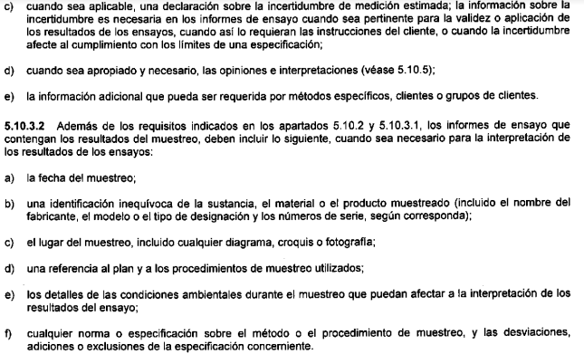
Informe de resultados, ensayos
Notes:
Encuestas de satisfacción

Slide 26
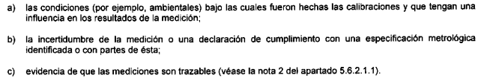
Informe de resultados, calibración
Declaración de la conformidad con la especificación.
Informar cuando el instrumento ha sido reparado o ajustado
No sugerir intervalos de calibración
Notes:
Encuestas de satisfacción

Slide 27
Consideraciones finales
Opiniones
Traslado electrónico
  Respaldos
  Recomendaciones de mejora o uso de resultados
  Cumplir requisitos de norma
Presentación/Modificaciones
Subcontratistas
  Clara/ Suplemento
  Referencia del documento original
  Figurar en el informe
Notes:
Encuestas de satisfacción

Slide 28

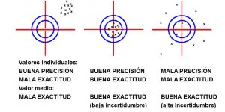

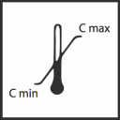
Incertidumbre
Se debe tomar en cuenta:
Grado de dispersión
Requisitos del método de ensayo
Requisitos del cliente
Límites
Notes:
Encuestas de satisfacción

